Slide 1

Сервис моделирования трасс подключения к тепловым сетям
Команда Heat · Томск · кейс Департамента информационных технологий города Москвы

Slide 2

Краткое описание решения:
За один запуск сервис строит варианты подключения всех перспективных ОКС к тепловым сетям: выбирает точки врезки, прокладывает трассы в обход ограничений, считает расходы, подбирает условные диаметры и стоимость — по расчётной модели технического приложения. Ручная правка геометрии не требуется.
О команде
Капитан: Бахмат Владислав Романович, ведущий инженер
Количество участников: 2 человека
Состав: разработка — ведущий инженер ООО «Нова-Хелс» и аспирант ТГУ;
дизайн и подача — преподаватель ТГУ
Город и регион: Томск, Томская область
Уникальность решения:
Трасса ищется не по расстоянию, а прямо по целевому показателю S. Общие участки для соседних ОКС возникают сами. Результат пересчитывает независимый валидатор, написанный отдельно по тексту приложения.
8

Slide 3

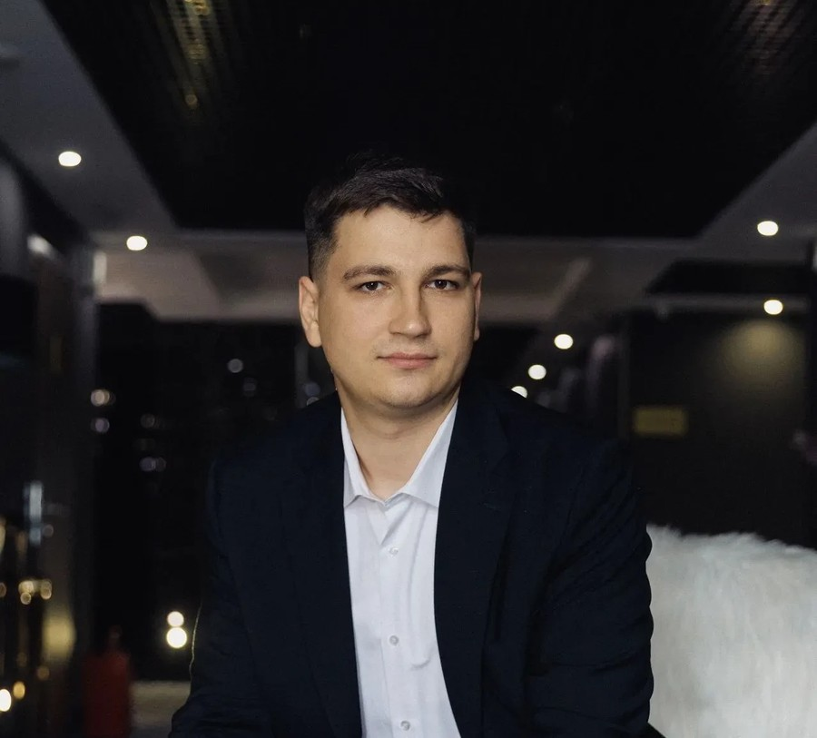

КОМАНДА HEAT
Бахмат Владислав Романович
Томина Эвелина
Капитан, fullstack-разработчик
Телеграм: @vladik_bread
+7 996 938-83-96
Ведущий инженер ООО «Нова-Хелс», аспирант Томского государственного университета
Дизайнер
Телеграм: @evatmn
+7 923 426-65-09
Преподаватель Томского государственного университета

Slide 4

О КОМАНДЕ И О ЗАДАЧЕ
Краткая история команды:
01
Команда из двух человек из Томска. Расчётное ядро, серверную часть и интерфейс делал ведущий инженер и аспирант ТГУ, дизайн и подачу решения — преподаватель ТГУ. Зоны ответственности не пересекались, поэтому работали параллельно.
Почему вы выбрали именно эту задачу
из предложенных на хакатоне?
02
Задача редка тем, что результат в ней измеряется, а не обсуждается: у кейса есть формальная расчётная модель и один числовой показатель. Это позволяло проверять себя объективно на каждом шаге.
С какими основными сложностями или вызовами
вы столкнулись и как их преодолели?
03
Исходные документы расходятся: ТЗ описывает реконструкцию существующей сети, а техническое приложение и разъяснение № 14 исключают её из расчётной модели. Все такие места мы выписали отдельной спецификацией с нашими трактовками и вынесли в конфигурацию — переключаются строкой.
Вторая сложность — геометрия: правила заданы в метрах и градусах, а поиск трассы идёт по растру. Углы, отступы и спецпроходы пришлось доводить по вектору и перестраивать трассу там, где растр давал нарушение. Чтобы не проверять себя собственным же кодом, мы написали независимый валидатор по тексту приложения и восемь синтетических наборов — они и ловили ошибки.

Slide 5
КОРОТКО О РЕШЕНИИ
Техническая суть решения
Маркетинговая суть решения
Поле стоимости в единицах S (растр 1 м) → волна Дейкстры от каждой точки → жадное дерево с локальным поиском → расходы и Ду по таблице 1 → ограничения таблицы 2 → выгрузка GeoJSON по §7 приложения.
Ядро — Python (Shapely, rasterio, scikit-image). Приложение по ТЗ §3.2 — Java 11 и Spring Boot 2.6.3 с PostgreSQL и Swagger; стенд поднимается docker-compose.
Инженер получает за полминуты то, на что уходит рабочий день: три сопоставимых варианта, где каждая цифра прослеживается до правила приложения.
Расчётная модель вынесена в конфигурацию: меняются нормативы — правится YAML, а не код.
Дальше — реконструкция существующей сети, учёт рельефа и интеграция с городскими системами.

Slide 6
ЗАДАЧА
Вход — один GeoJSON: сеть, камеры, источник, точки ОКС, ограничения
Подключение нового объекта к теплосети — это выбор точки врезки и маршрута в плотной городской застройке.
Инженер учитывает здания, дороги, водные объекты, железную дорогу и чужие коммуникации: одно приходится обходить, другое можно пересечь по правилам, третье требует специального прохода.
Затем на каждом участке считается расход, подбирается условный диаметр и стоимость.
Объектов в наборе 17, и подключать их выгоднее совместно: общий участок оплачивается один раз.
17 точек подключения, суммарный расход 488,72 т/ч
29 участков сети (1,46 км), 9 камер, 88 ограничений
Выход — GeoJSON по §7: участки, камеры, техузлы, сводка
Показатель S = 0,7 · C / 25 млн ₽ + 0,3 · L / 100 м

Slide 7
КАК СЧИТАЕМ
Поле стоимости
Район режется на растр с шагом 1 м. Вес ячейки — вклад метра трубы в показатель S: цена прокладки, коэффициент спецпрохода, запрет — бесконечность. Задача становится поиском самого дешёвого пути, а не короткого.
Дерево подключения
От каждой точки идёт волна Дейкстры и выбирает самое дешёвое присоединение: существующий участок, камера в радиусе 10 м или уже построенная ветка. Общие участки возникают сами.
Правила приложения
Расходы суммируются вверх по дереву, Ду — по таблице 1 с предельной длиной, отступы и спецпроходы — по таблице 2, повороты ≤ 90°, пересечения ≥ 45°. Нарушения ищутся по вектору и чинятся точечным запретом.

Slide 8

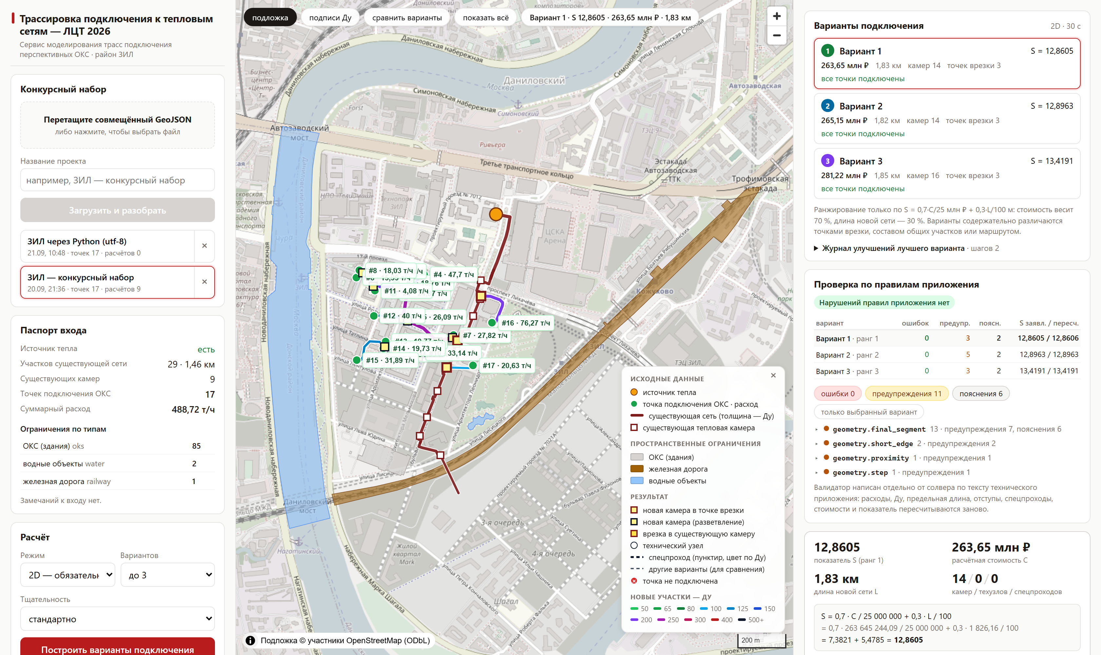
ИНТЕРФЕЙС
Карта: исходные данные и построенная сеть с расходами и Ду
Панели: участки, камеры, предельная длина, спецпроходы
Выгрузка GeoJSON и протокол независимого валидатора

Slide 9
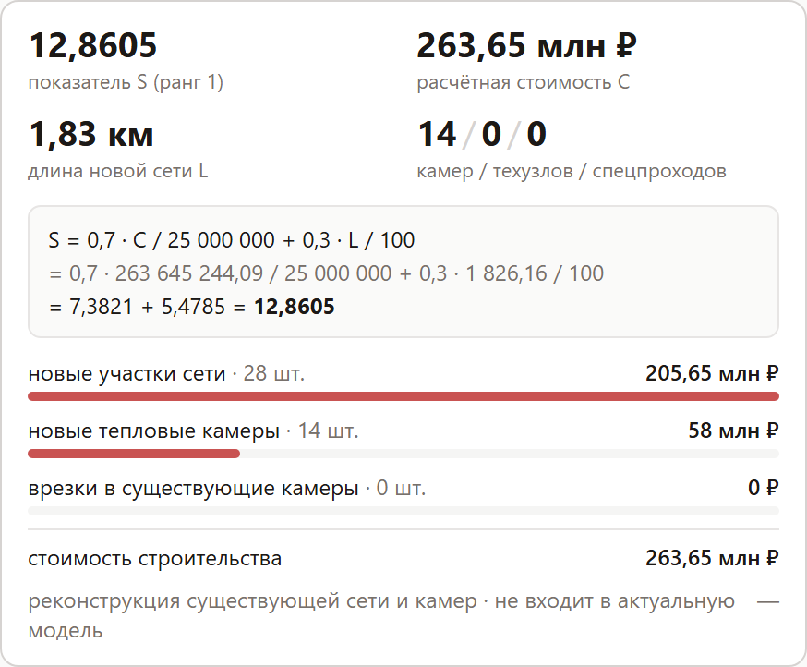
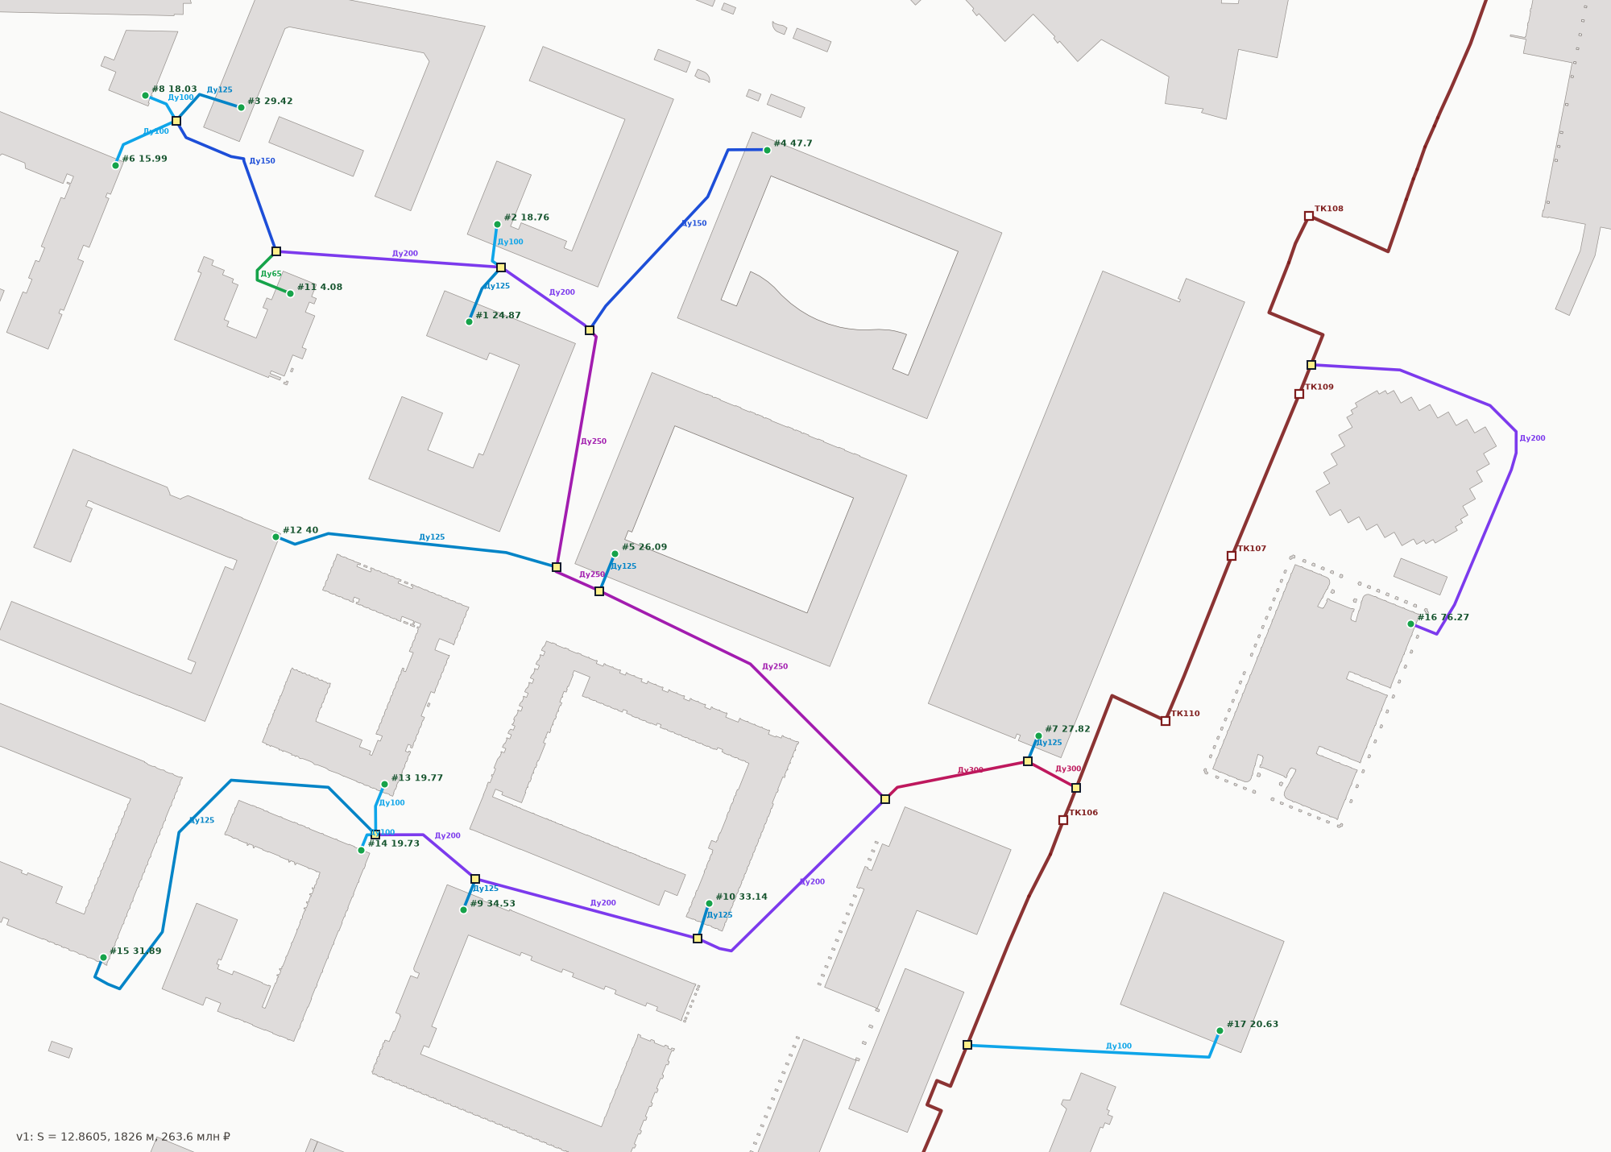
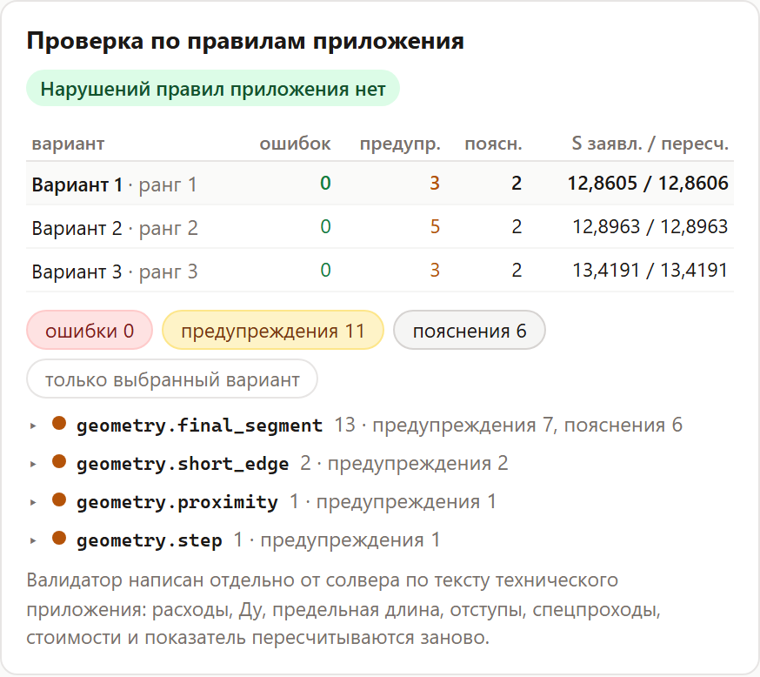
РЕЗУЛЬТАТ
Конкурсный набор «ЗИЛ»: 17 из 17 точек подключены за один запуск, три варианта — около 30 секунд на одном ядре.
Лучший вариант: S = 12,8605 — 263,65 млн ₽, 1,83 км новой сети, 14 камер, 3 точки врезки. Нарушений правил приложения нет ни в одном варианте.

Slide 10
ВАРИАНТЫ И РАНЖИРОВАНИЕ
В1
В2
В3
S = 12,8605
S = 12,8963
S = 13,4191
263,65 млн ₽ · 1,83 км · 14 камер · 3 врезки.
Порядок обработки «ближние к сети первыми».
265,15 млн ₽ · 1,82 км · 14 камер · 3 врезки.
Порядок «наибольший расход первым» — другой состав общих участков.
281,22 млн ₽ · 1,85 км · 16 камер · 3 врезки.
Порядок «дальние первыми» — другой ствол.

Slide 11
ПОЧЕМУ РЕЗУЛЬТАТУ МОЖНО ВЕРИТЬ
0 ошибок
9 наборов
357 тестов
Отдельный автор
Независимый валидатор не нашёл нарушений правил приложения ни в одном варианте.
Конкурсный и восемь синтетических: дороги, трамвай, газ, кабели, парки, строковые id, район вчетверо на 68 точек, недостижимая точка.
352 теста расчётного ядра и API плюс 5 тестов Java-приложения. Пример из §7.3 приложения сходится до четвёртого знака.
Валидатор писался по тексту приложения независимо от солвера и пересчитывает каждое число выхода: длины, Ду, отступы, углы, стоимость.

Slide 12
Браузер
Java-приложение
PostgreSQL
React 19 и MapLibre: загрузка набора, карта, панели, выгрузка
Spring Boot 2.6.3, Java 11: приём файла потоком до 3 ГБ, задания, Swagger
Проекты и задания; сами файлы — на общем томе
1
2
3
4
5
Python-солвер
docker-compose
FastAPI: расчёт и валидатор, вызов по путям на общем томе
Три сервиса одной командой — по требованиям ТЗ §3.2

Slide 13
УНИКАЛЬНОСТЬ РЕШЕНИЯ
Поиск по показателю
Совместное подключение
Проверяемость
Модель в конфигурации
Оптимизируется прямо S, а не расстояние: цена метра, коэффициенты спецпроходов и запреты заложены в вес ячейки карты.
Общие участки возникают сами: ветка присоединяется к соседней, если так дешевле по S. Группировать ОКС вручную не нужно.
Каждое число выхода пересчитывает независимый валидатор, написанный отдельно по тексту приложения.
Таблицы приложения и трактовки спорных мест — YAML. Меняются нормативы — правится конфиг, а не код.

Slide 14
ПЛАНЫ ПО РАЗВИТИЮ
Реконструкция существующей сети — сейчас считается добавочный расход к источнику; дальше — подбор Ду и стоимость перекладки
Режим с учётом глубины — продольный профиль уже строится на плоской земле; нужен реальный рельеф и колодцы
Гидравлика — проверка располагаемого напора на границе балансовой принадлежности
Интеграция — приём исходных данных из городских систем и выгрузка в формат проектной документации
Производительность — параллельный расчёт вариантов: район на 68 точек — за минуту вместо трёх

